Slide 1
ジョブの投入順序の変更量を考慮した再スケジューリング手法の提案
早稲田大学 創造理工学部 経営システム工学科
1x21c034 鬼頭拓海

Slide 2
0. 目次
1.
研究背景・目的
2.
既存研究
3.
提案手法
4.
今後のアプローチ

Slide 3
0. 目次
1.
研究背景・目的
2.
既存研究
3.
提案手法
4.
計算機実験
5.
結論

Slide 4
1. 研究背景・目的：外乱
◆ 製造業の生産現場では作業の遅延や機械の故障などの予期せぬ外乱が頻繁に発生
◆ これらの外乱は生産効率の低下や納期遅延を引き起こし、企業の競争力低下に
直接的な悪影響を及ぼす
◆ 柔軟かつ迅速に外乱に対応するスケジューリングアプローチが必要

Slide 5
1. 研究背景・目的：外乱に対応するスケジューリングアプローチ
◆ 外乱に対応するスケジューリングアプローチは大きく２つに分類される
静的アプローチ
動的アプローチ
初期スケジュールの時点で外乱に耐性の高いスケジュールを作成する
Ex)
バッファリングアプローチ
非バッファリングアプローチ
生産状況に応じて動的に
スケジュールを変更する
Ex)
完全リアクティブスケジューリング
ローリング
予測リアクティブスケジューリング
◆ 外乱への耐性とスケジュールの効率はト
レードオフ
◆ スケジュール変更はコストが発生する

Slide 6
1. 研究背景・目的：研究目的
◆ 再スケジュールを行い、スケジュールを変更するとスケジュール変更コストが発生
◆ 本研究では再スケジューリングによって大幅にスケジュールが変更されることは安定性が低いと表現する
◆ 安定性を考慮した、スケジュール変更度合いを抑制した再スケジューリング手法の提案を本研究の目的とする
スケジュール変更コスト：
て現場の混乱やリソース の再配置コスト，原材料の再注文コスト等のスケジュールを変更する際に発生するリスクがあるコスト。
安定性（Stability）：
再スケジューリングにおいて修正したスケジュールと元のスケジュールの変更の度合い。

Slide 7
0. 目次
1.
研究背景・目的
2.
既存研究
3.
提案手法
4.
計算機実験
5.
結論

Slide 8
2. 既存研究：ジョブショップスケジューリングと多目的最適化
◆ ジョブショップスケジューリング（JSSP）は厳密解を求めるのが難しいNP困難問題
◆ JSSPにおいてはGAベースの解法が主流であり、動的JSSPにおいても同様
◆ 動的スケジュール問題における安定性は重要性は指摘されているが、それを目的とした研究は少ない
◆ 重みパラメータ法によって安定性関数と効率性関数の最適化を行うことによって安定性を確保する研究がいくつか行われている

Slide 9
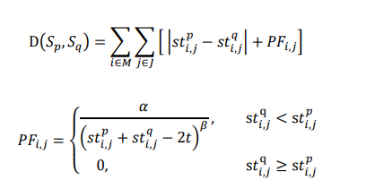
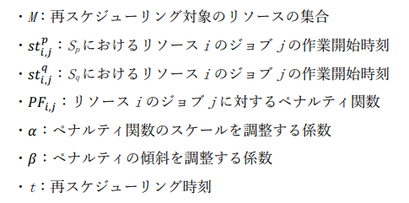
2. 既存研究：リアクティブスケジューリングと安定性
◆ Rangsaritratsameeら[2]は再スケジューリング時刻からの時間的距離が近い作業ほどスケジュール変更コストが大きいことを指摘し、以下の評価関数を提案
◆ 遺伝的アルゴリズムに局所探索を組み込んだハイブリッドGAを提案した

Slide 10
2. 既存研究：リアクティブスケジューリングと安定性
◆ Zhangらは開始時刻偏差を
◆ 遺伝的アルゴリズムに局所探索を組み込んだハイブリッドGAを提案した

Slide 11
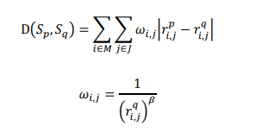


2. 既存研究：リアクティブスケジューリングと安定性
◆ 本研究では卒業論文で提案した以下の評価関数を安定性の評価関数として使用し、MOGLSでパレートフロントの探索を行う
◆ ジョブの投入順序の変更量の総和の抑制
◆ 投入順序の早いジョブの順序変更量の抑制

Slide 12
2. 既存研究：リアクティブスケジューリングと安定性
◆ 先行研究や卒業研究では目的関数の提示とそれをもとにした重みパラメータ法の提示に留まっていた。
◆ 本研究ではそこから踏み込んで、パレートフロント構築アプローチを構築し、さらに本研究目的に則した交叉等の遺伝的操作やアルゴリズムの提示を行なう。

Slide 13
0. 目次
1.
研究背景・目的
2.
既存研究
3.
提案手法
4.
計算機実験
5.
結論

Slide 14
3. 提案手法：概要
◆ ジョブショップスケジューリング問題において作業の遅延が発生した際に再スケジューリングを行う
◆ エンコードにはGT法を用いる
◆ MOGLSによって効率性関数と安定性関数のパレート解を求解する
◆ 本研究に最適化した遺伝的操作と局所探索手法を開発する

Slide 15
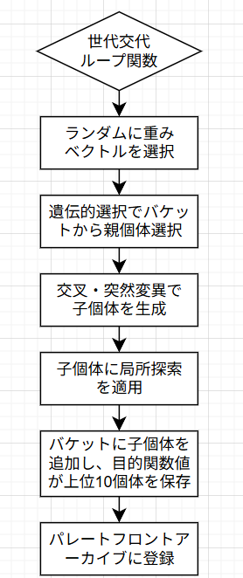
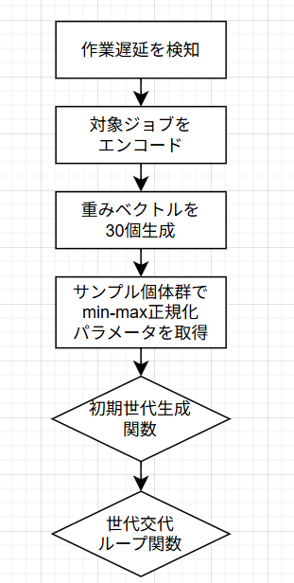
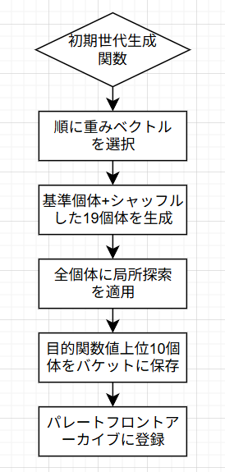
3. 提案手法：MOGLSアルゴリズム

Slide 16


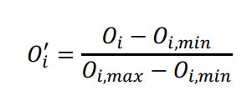
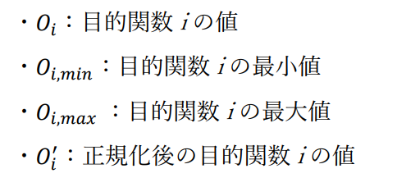
3. 提案手法：目的関数
◆ 重みベクトルごとに安定性関数と総所要時間の重みパラメータ法を行う
◆ 重みスケールを合わせるためにmin-max正規化を行う

Slide 17
0. 目次
1.
研究背景・目的
2.
既存研究
3.
提案手法
4.
計算機実験
5.
結論

Slide 18
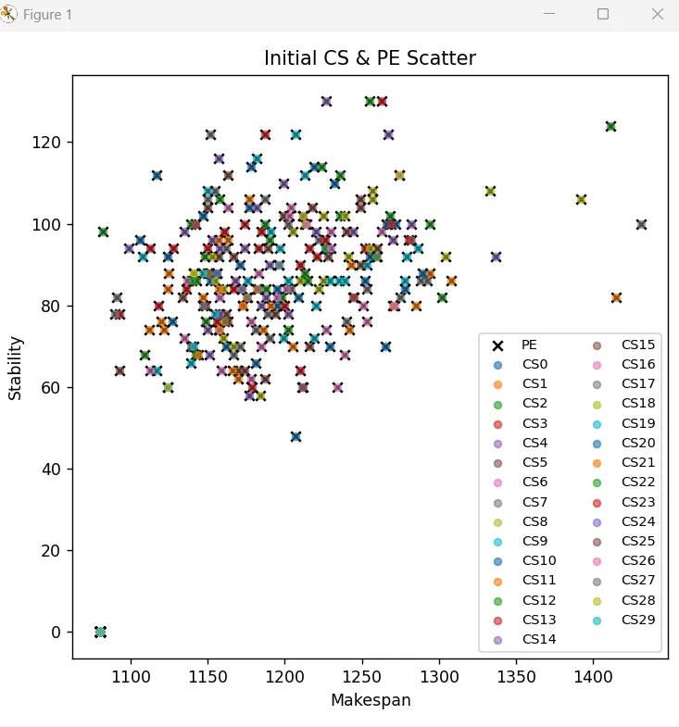
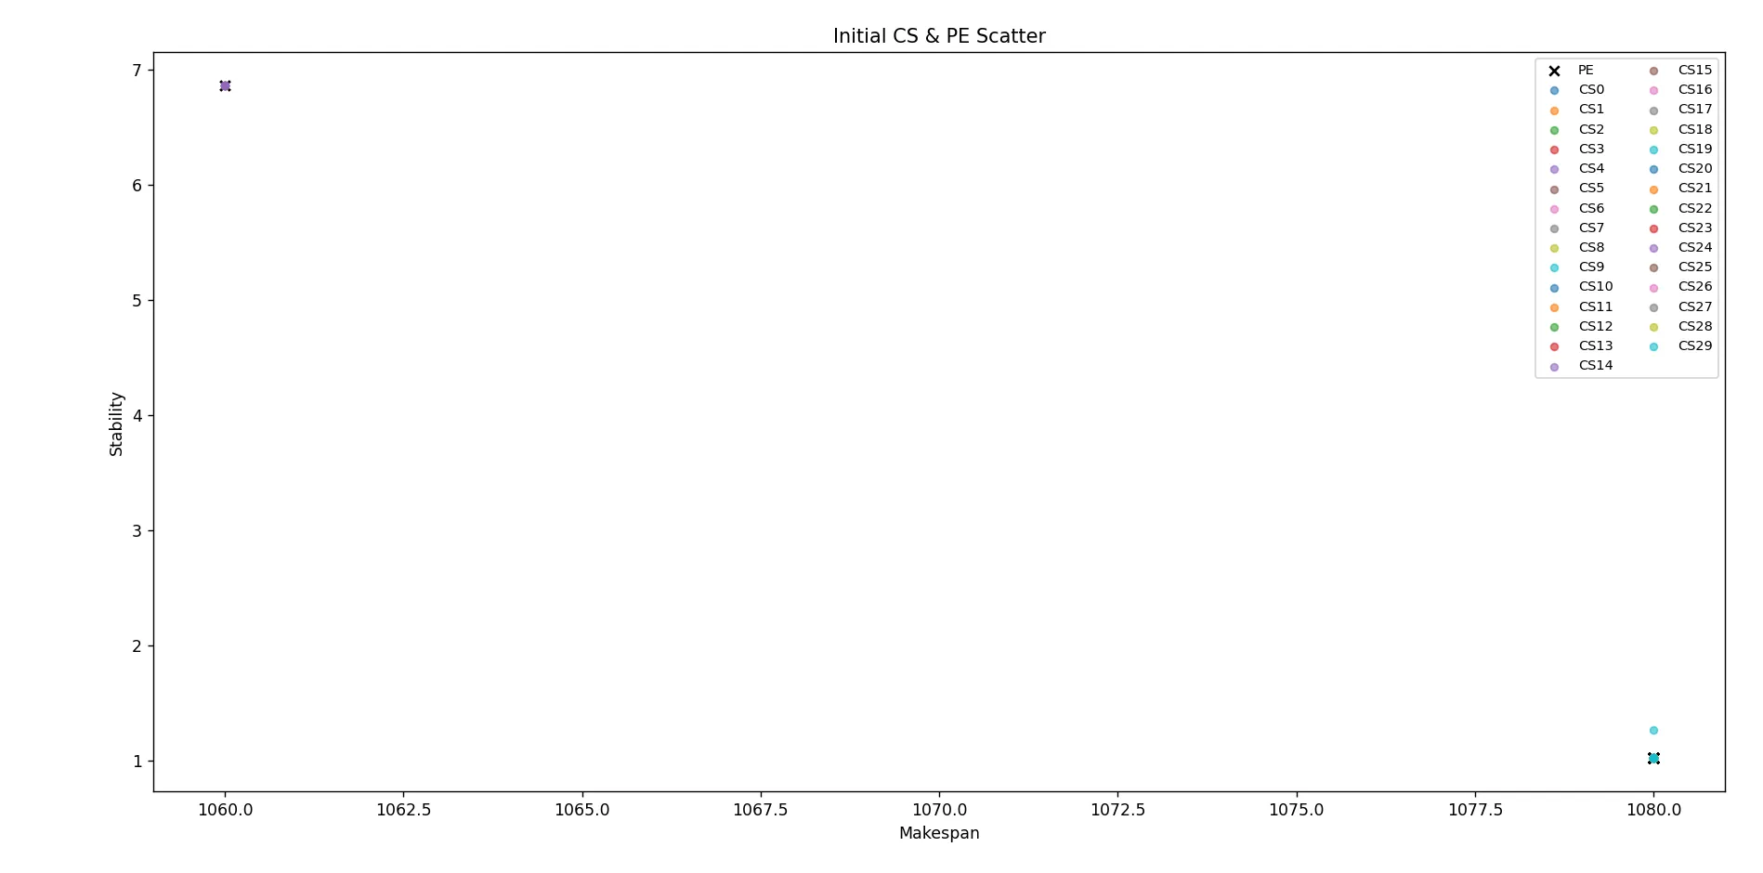
4. 計算機実験：実験１
◆ 現状、有効な解の探索ができていない。

Slide 19
0. 目次
1.
研究背景・目的
2.
既存研究
3.
提案手法
4.
今後のアプローチ

Slide 20
4. 今後のアプローチ
◆ Step1：MOGLSのアルゴリズムやパラメータ調整 ← 夏
◆ Step2：本手法に最適化された交叉手法の開発 ← 秋学期
◆ Step2：本手法に最適化された局所探索手法の開発 ← 秋学期
◆ Step3： シミュレーション環境での再スケジューリング性能検証
→現状は一回の外乱発生時の再スケジューリング

Slide 21
2. 今後のアプローチ
目的：再スケジューリングにおいて変更度を抑制したい
シミュレーション環境での性能検証 （ジョブに対して確率的に外乱を起こす）
ある一点における再スケジューリング性能検証
（安定性+効率性）
・遺伝子操作（交叉）
・二目的最適化手法
（重みパラメータ→パレートフロント）
作業遅延
作業遅延
作業遅延
リスケジューリング
リスケジューリング
リスケジューリング
・再スケジューリング手法
（リアクティブ・ローリング）

Slide 22
2. 新たな交叉手法の開発
順序を離れた場所同士で入れ替えたくない
現在時刻に近いところは動かしたくない
確率変動型順序交叉
交叉：確率的に選択した２点交叉（現在時刻から離れた箇所かつ近く同士の染色体が選ばれやすくする）
遺伝子の順序が必ずしも時系列になっているとは限らない→これは大丈夫
１
２
３
４
５
６
＋
２
６
４
１
３
５
↓
↓
１
２
３
４
６
５
２
６
１
３
４
５

Slide 23
2. 新たな交叉手法の開発
論点
・確率的に前のほうのジョブを変えないとしているが、そもそも前のほうのジョブを入れ替えないとスケジュールが改善しないということが卒論で判明している（PMX→順序交叉の意義は変わらずあるはず）
・2点交叉の幅を制限できるようにしてもいいかもしれない
・外乱の種類をまとめる・増やす
・交叉法を開発する目的は
・作業者を増やすとか問題条件の拡張も

Slide 24
0. 目次
1.
研究背景・目的
2.
既存研究
3.
提案手法
4.
計算機実験
5.
結論

